Slide 1
Экскурсии, посвященные
70-летию Победы
1-2 классы
Ноябрь- декабрь 2014г.

Slide 2
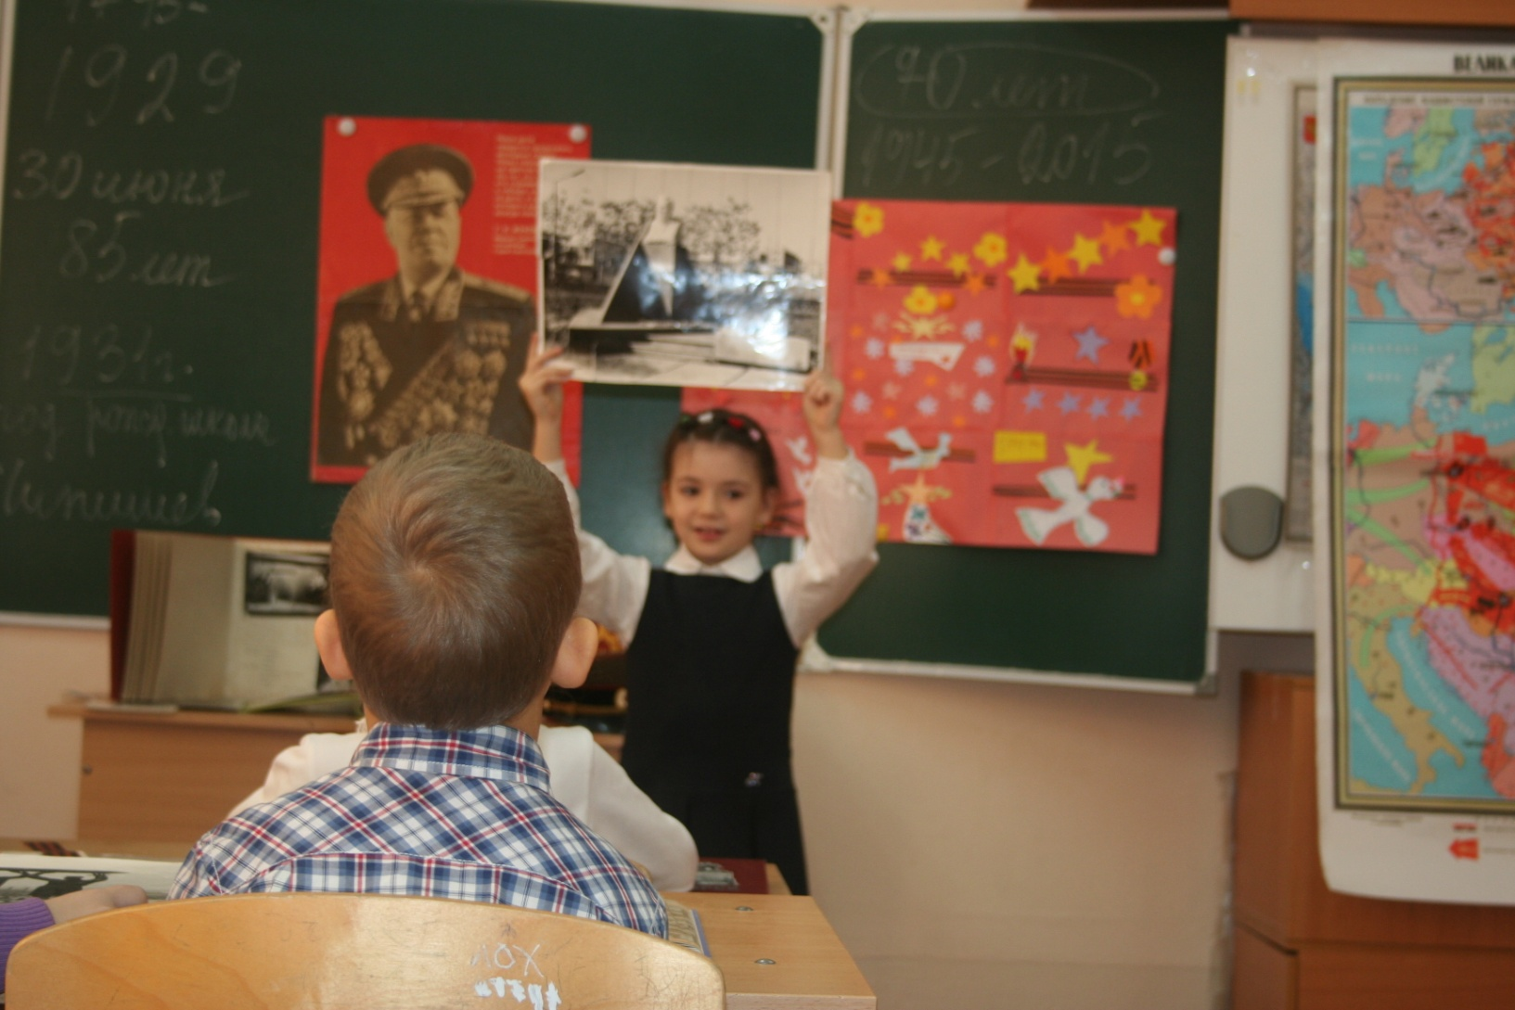

Slide 3
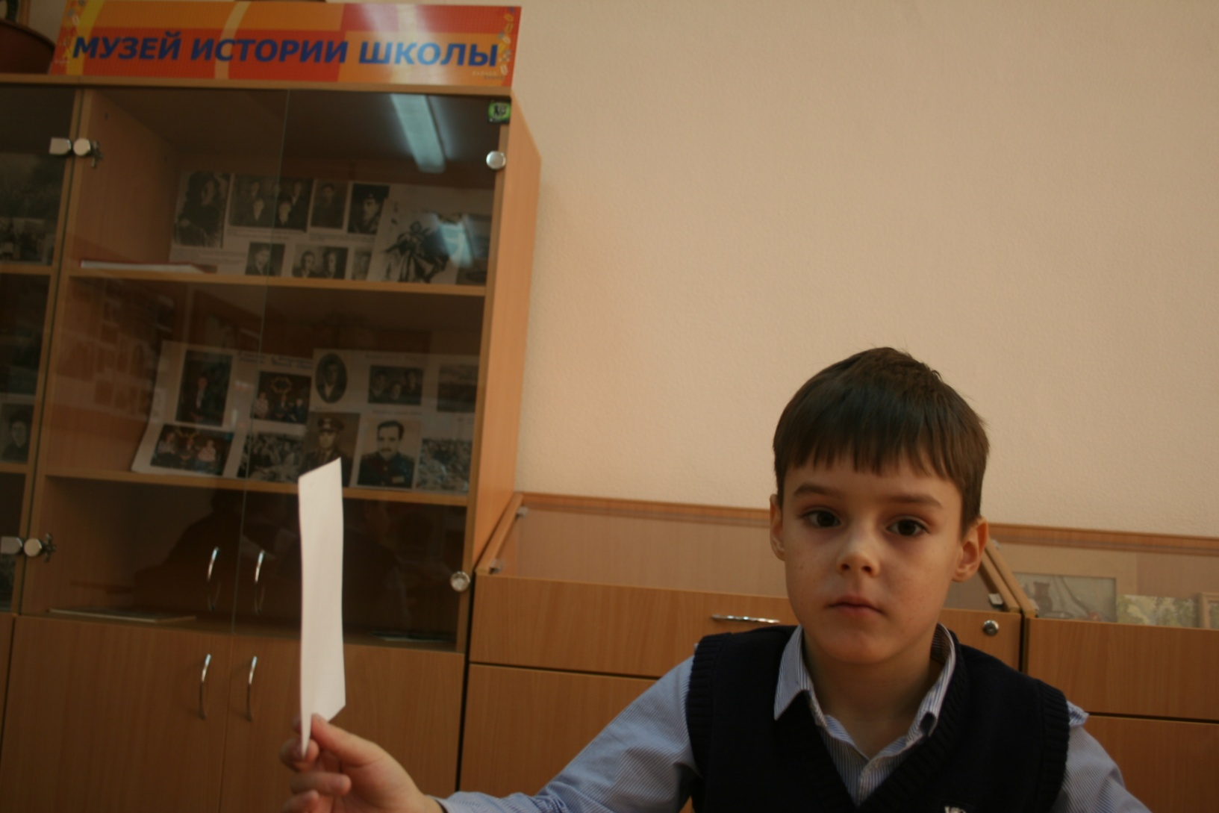

Slide 4
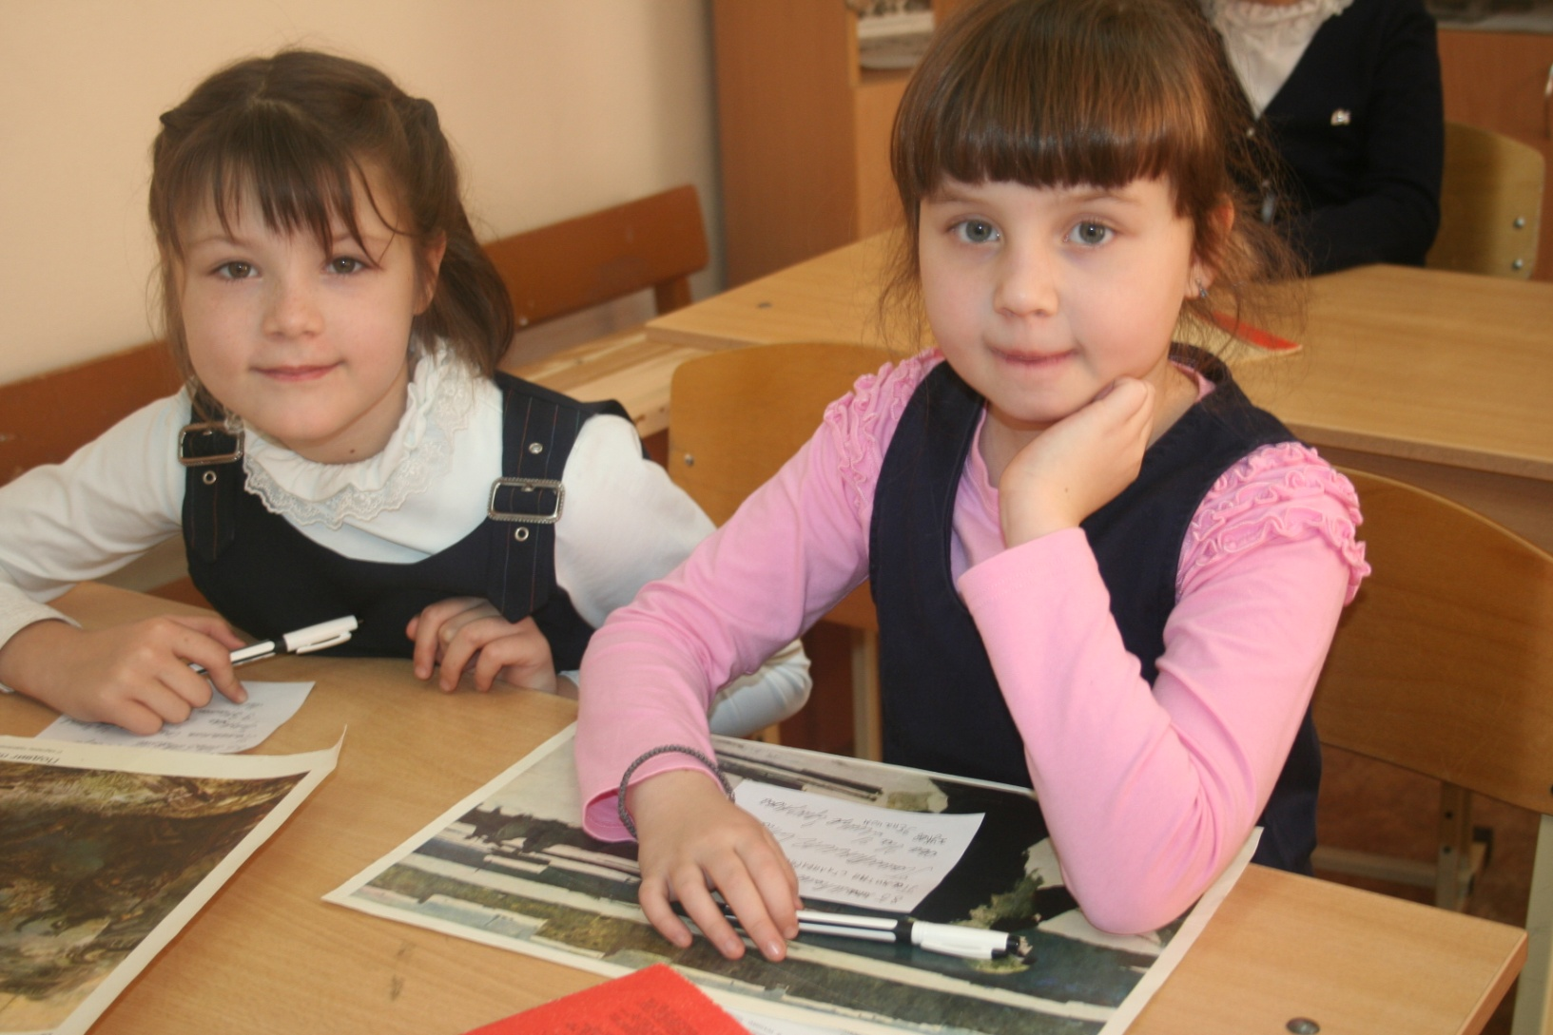

Slide 5
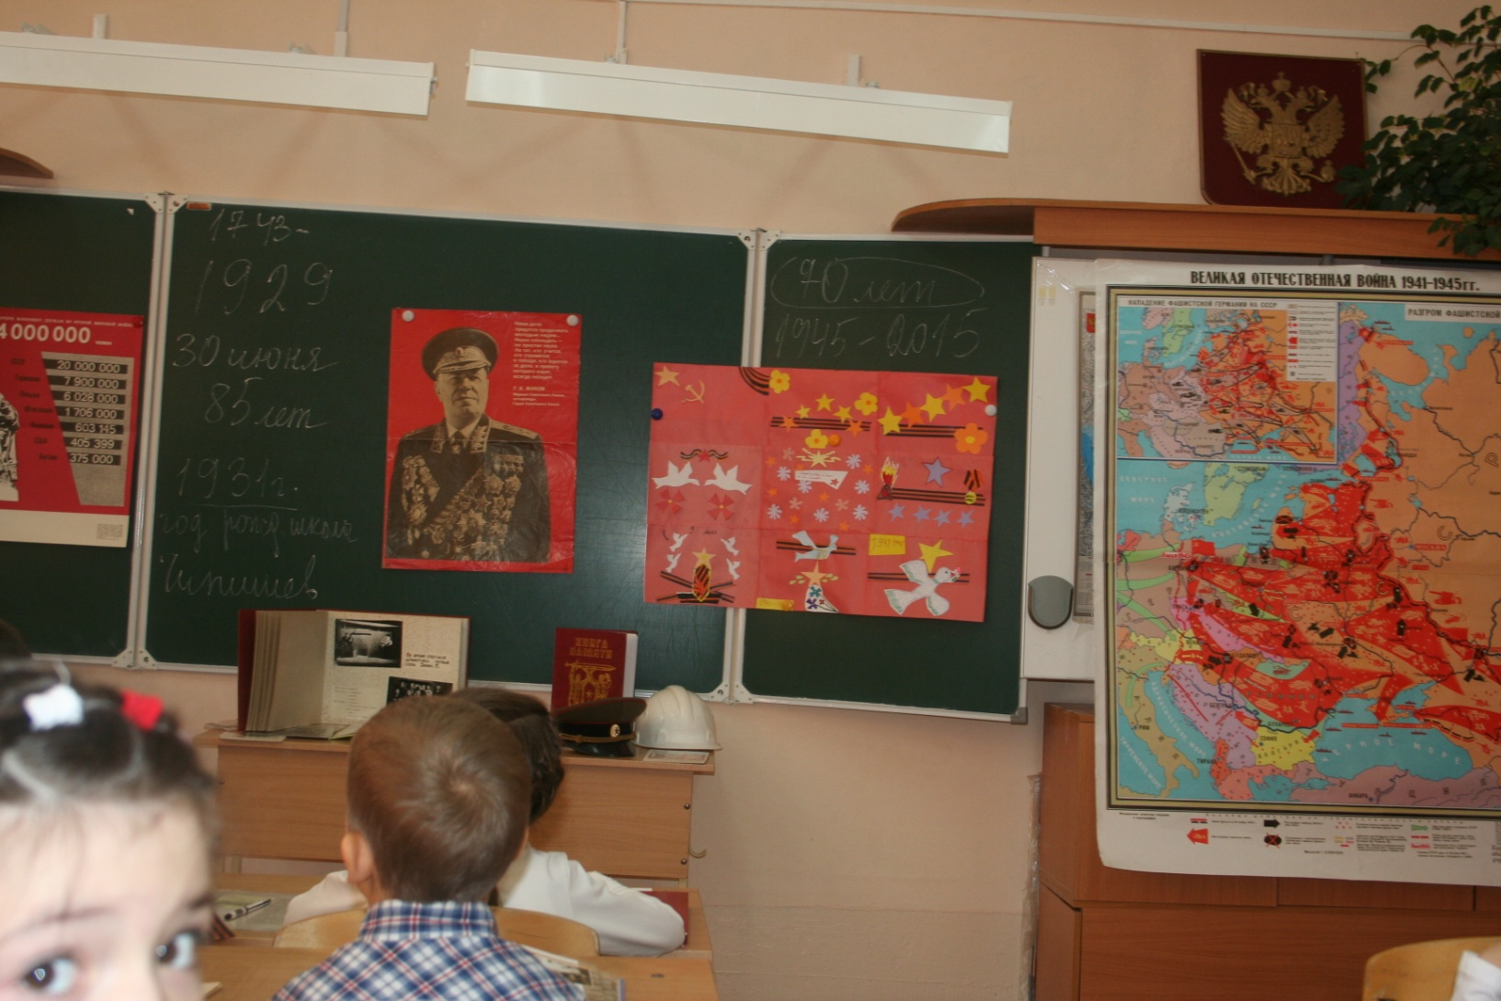

Slide 6
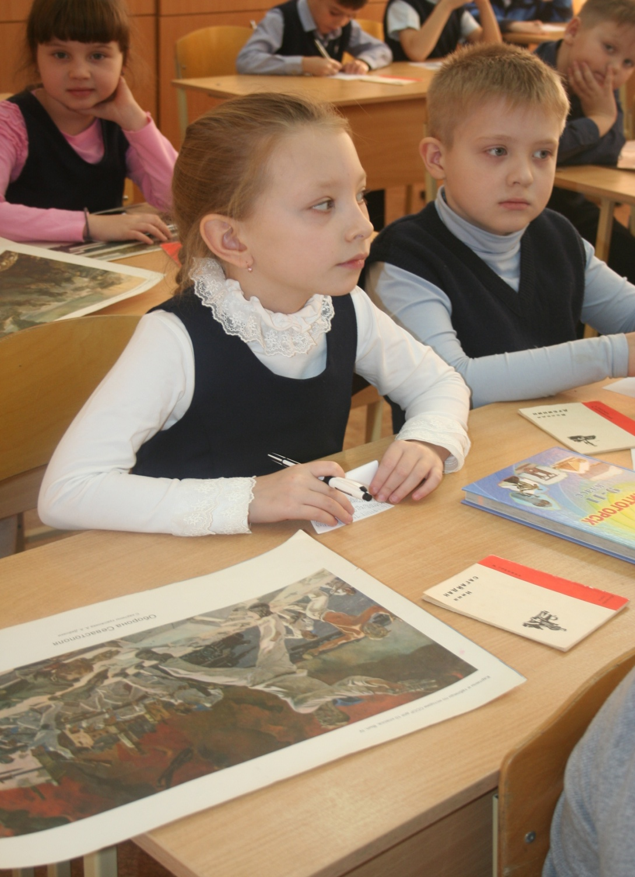

Slide 7
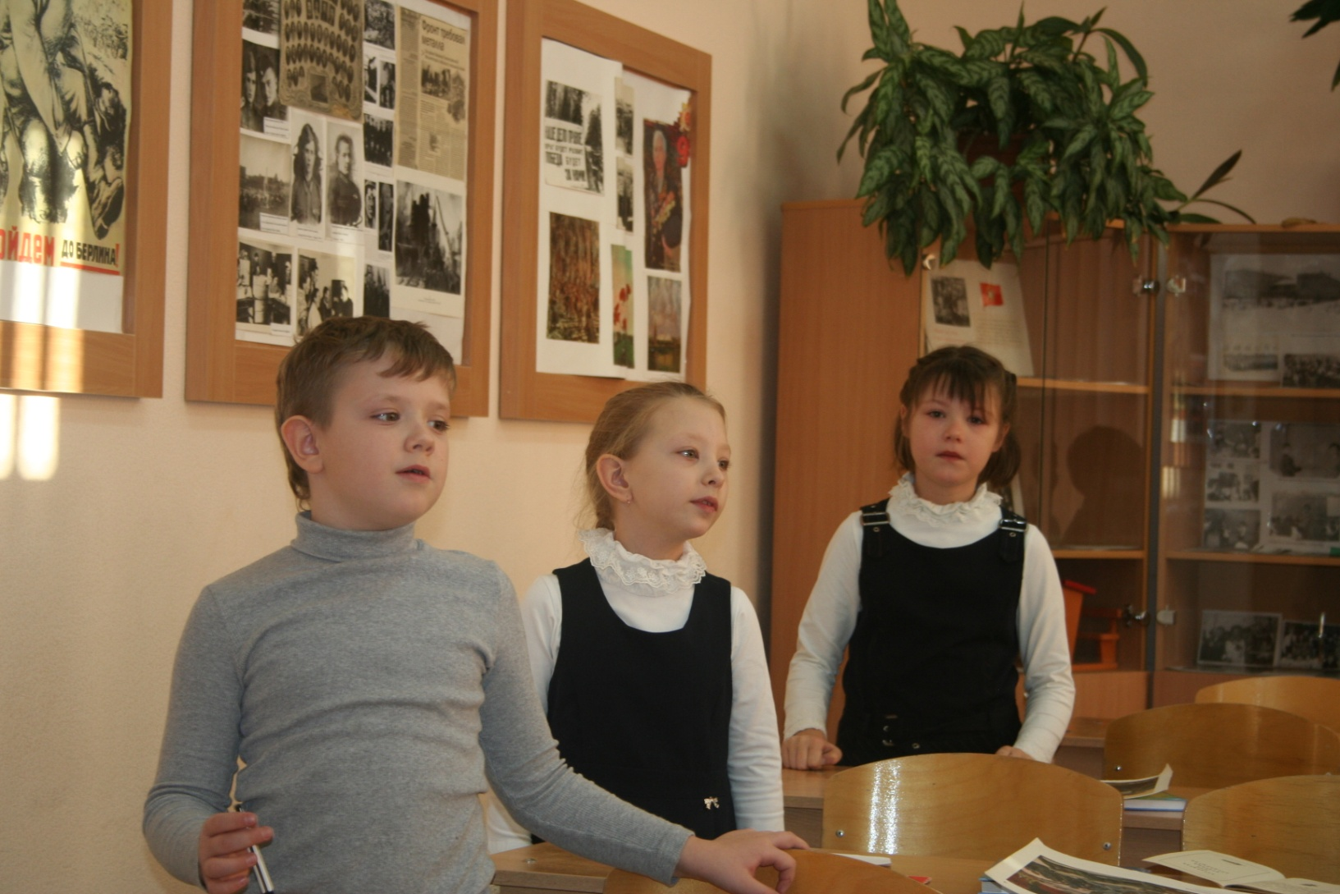

Slide 8
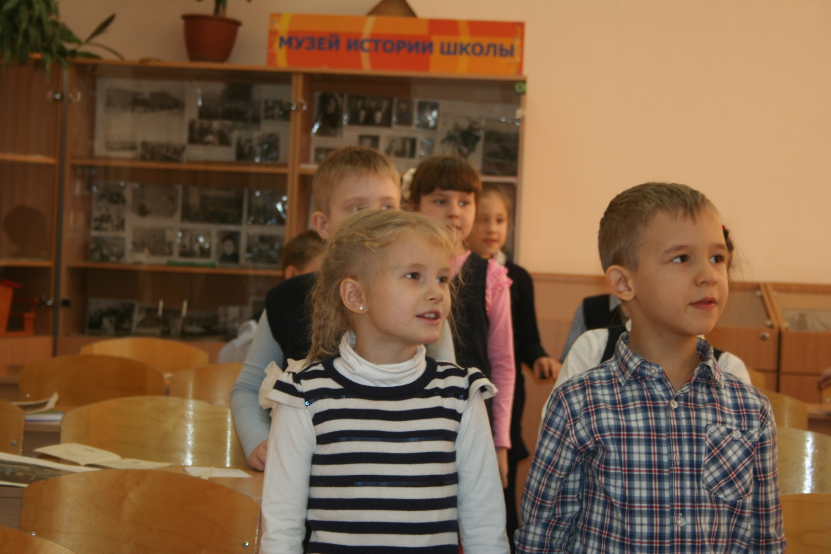

Slide 9
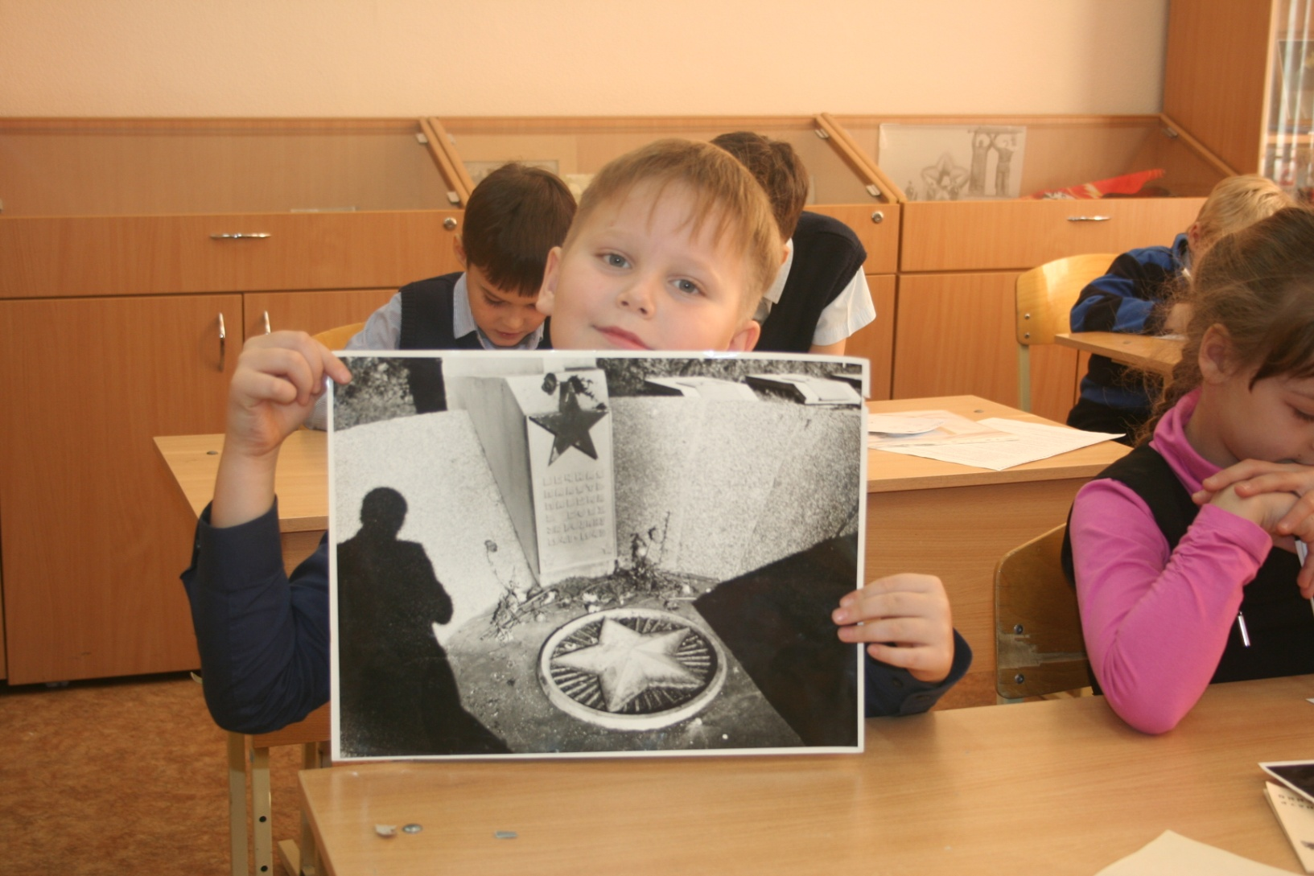

Slide 10
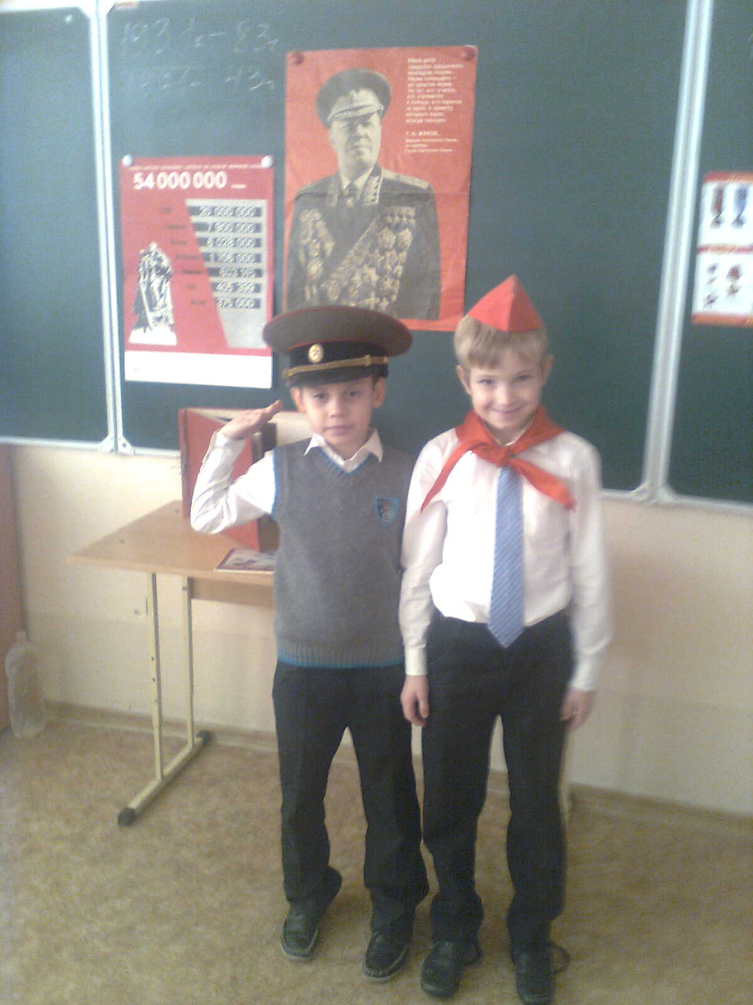

Slide 11
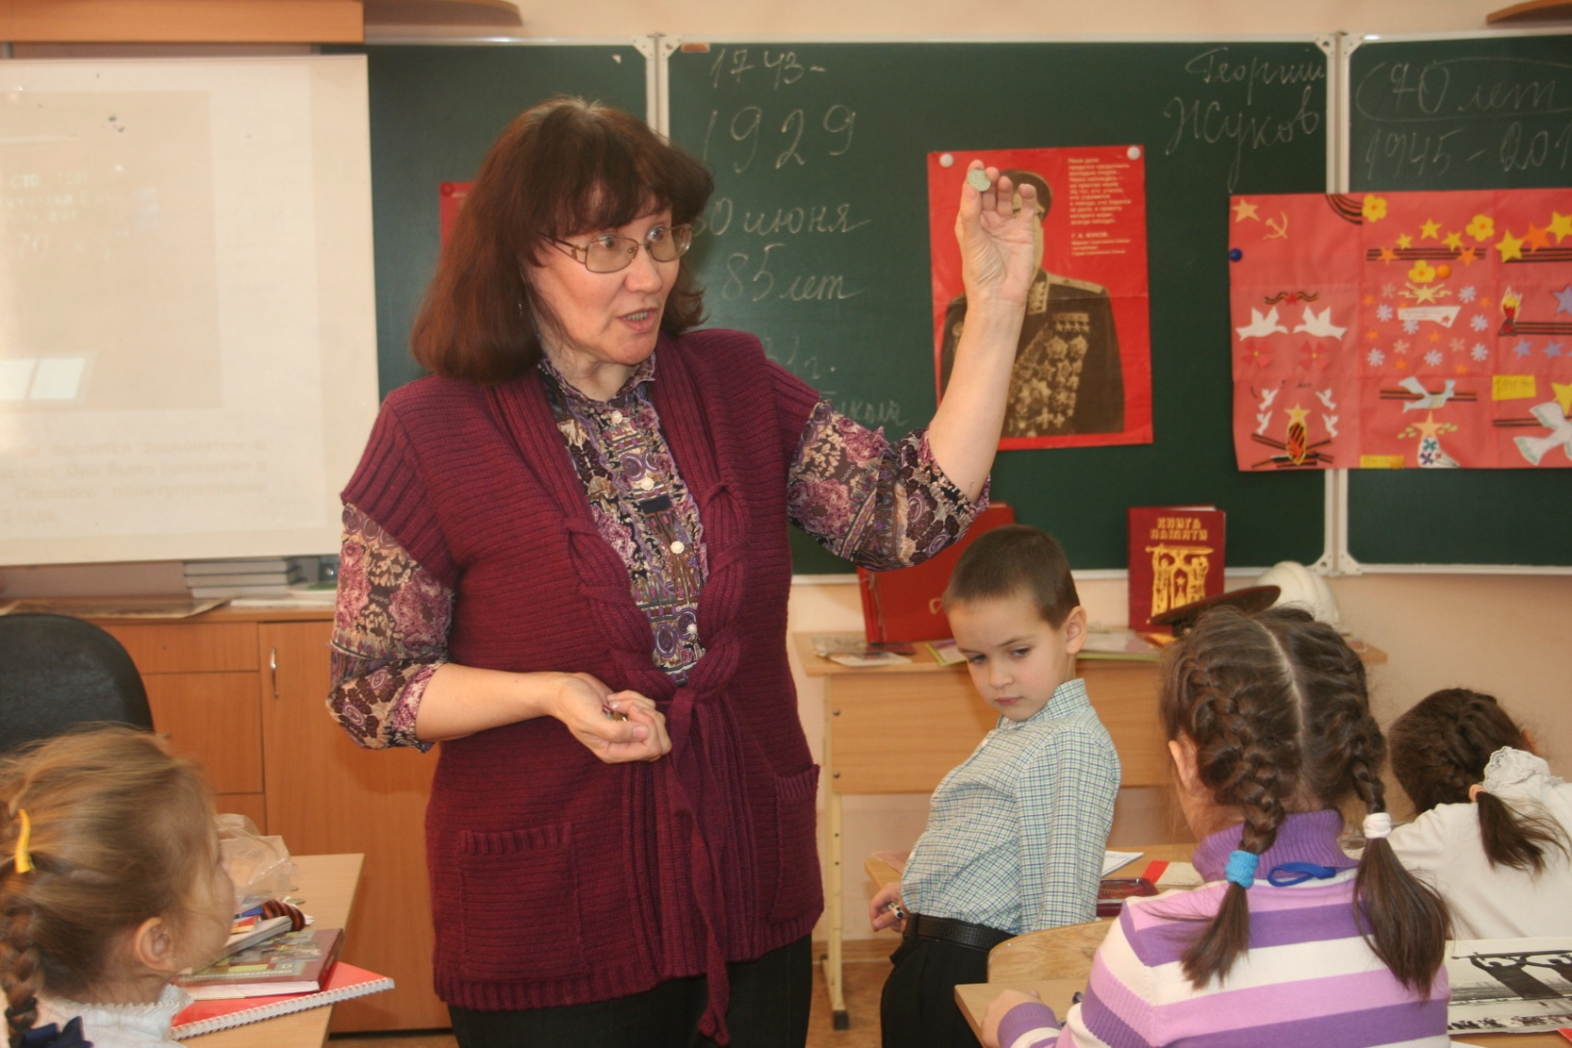

Slide 12
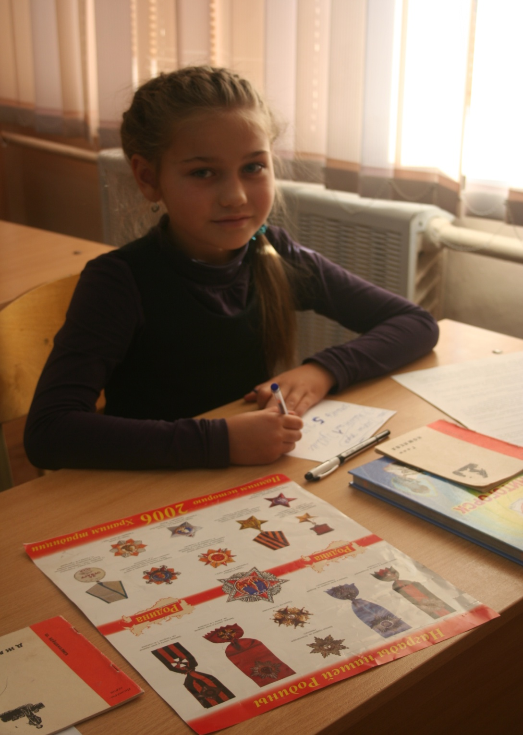

Slide 13
С 30 ноября по первое декабря были проведены экскурсии для 1-2 классов в школьный музей.
Ребята с большим интересом посмотрели презентацию, посвященную Знамени Победы.
Внимательно слушали рассказ учителя истории Давлетовой Аллы Федоровны о о преподавателях и выпускниках
школы, участниках Великой Отечественной войны Аркадии Демине, Василии Чипишеве, Павле Зимине, Колоссе Зникине.
Учащиеся познакомились с экспозициями музея. Стали участниками викторины, посвященной 70- летию Победы, проявили активность и любознательность.
С большим воодушевлением в конце экскурсии спели гимн города и высказали желание побывать в музее еще раз.

